Slide 1
HW2 感情分析のまとめ
20200312
姜 大原

Slide 2
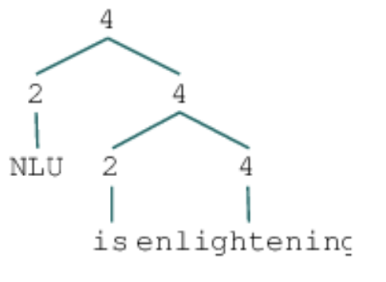
SST
使用するデータ：Stanford Sentiment Treebank
データの特徴：係り受け解析結果の各部分に対して感情のラベルがついている。
ラベル：0〜4までの数値で5段階評価
'0': very negative
'1': negative
'2': neutral
'3': positive
'4': very positive
タスク：文書に対して三分類した感情ラベルを予測する。
'0' > '1': negative
'2': neutral
'4' > '3': positive
制限：最終のラベルのみ使用する。途中のラベルを使わない。

Slide 3
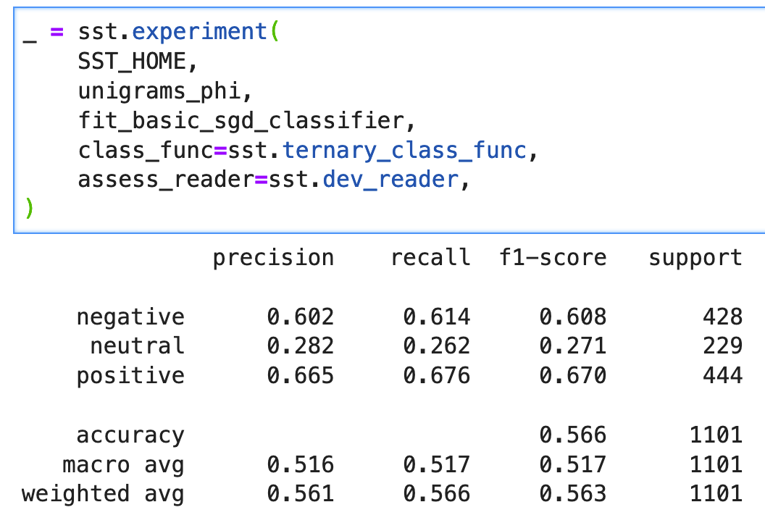
実験フレームワーク
実験ためのフレームワークが提供されて、自分で書くべきところは2部分：
特徴抽出関数
分類器
特徴抽出関数
分類器

Slide 4
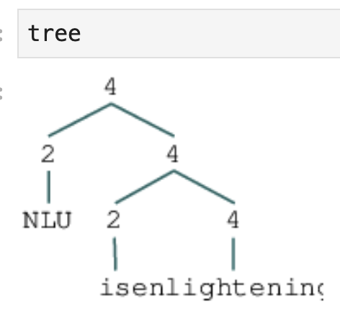
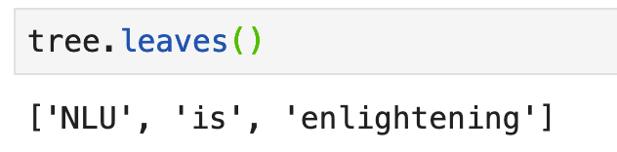
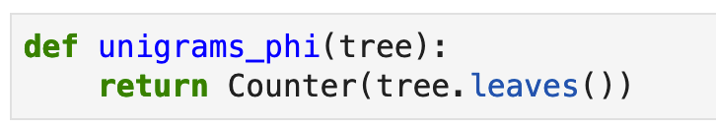
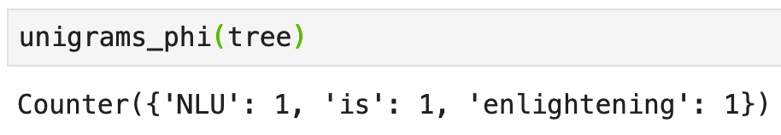
特徴抽出関数 API
input: nltk.tree
output: dictionary or matrix
Treeの様子
Tree.leaves()で文にある単語を出力することができる。
ここで文に含まれる単語をカウントして、特徴量にする関数を作った。
結果：
フレームワークの方で抽出した特徴量をベクトルに変換する。

Slide 5
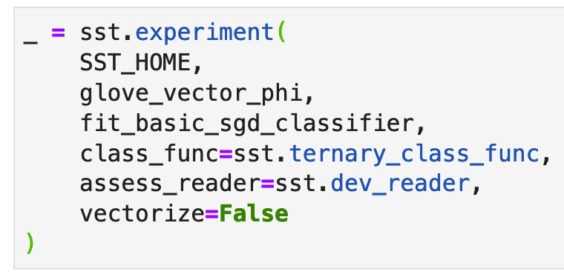
特徴抽出関数 API
input: nltk.tree
output: dictionary or vector
Treeの様子
Gloveを使って単語ベクトルの平均値を特徴量とするような、
ベクトルを出力したい場合は、experimentの vectorize = False を設定する必要がある。

Slide 6
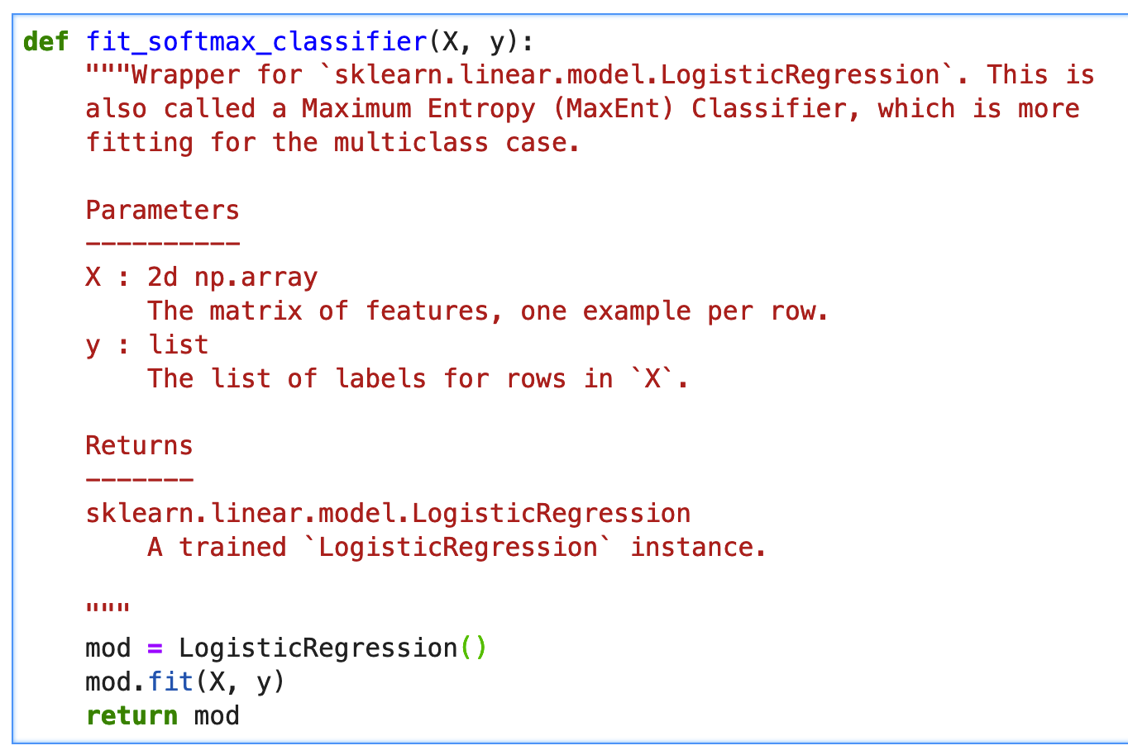
分類器 API
input: 特徴量Xとラベルy
output: モデル
フレームワークの挙動しては、
モデルを初期化する
インプットされたX,yでfitする
学習できたモデルでテストデータについてpredictする。
なので、出力モデルの要求としては：
fit関数が必須
predict関数が必須

Slide 7
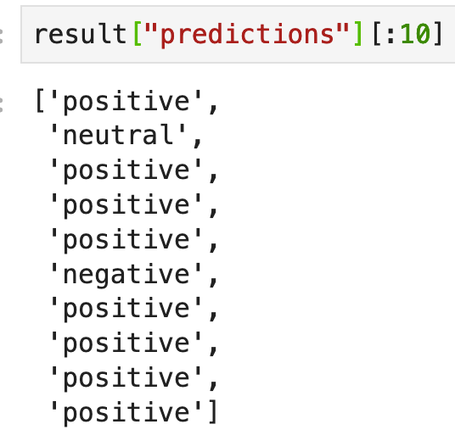
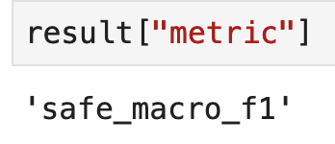
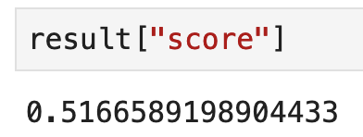
実験フレームワーク 出力
model:学習済みモデル
phi：使用した特徴量抽出関数
train_dataset：学習データ
assess_dataset：評価データ
predictions：予測値
metric：評価する指標
score：評価スコア
記録した結果により、エラー分析や、HyperParameterのチューニングができる。

Slide 8
Jupyter Notebook 内容のまとめ
実験フレームワークの提供:
特徴抽出とモデルデザインのモジュール化：特徴抽出とモデルデザインに集中することができる。
詳細の記録：エラー分析やモデルチューニングがやりやすい。実験の再現性も高くなった。
特徴量の例の紹介：
Unigram：単語の出現回数
Glove Vector summation：単語のベクトルの足し算（平均も良い）
Sentiment words：極性辞書にある単語の出現回数
glove subtree：単語ベクトルを普通に足し算ではなく、Tree Structureを考慮した結合、例えば、係り受け解析をして、同じツリーごと平均する。右の例だと (NLU + (is + enlighting)/2)/2
（「_NEG」の手法：「ない」等の単語と同じツリーにある単語に「_NEG」をつくことで普通の言葉と意味が逆になった言葉を区別する）
感情分析に関するリソースの紹介（主に英語のリソースですが）
分類器の紹介（感情分析に特化したのはTree RNN)

Slide 9
個人の感想
教師データなしの感情分析はほぼ不可能。むりやりやろうと思えば、極性辞書でやるしかない。精度が悪い。
業務の中で感情分析のタスクを受けた後のルード：
ラベル付けデータがあるか？
Yes → ラベルを使ったデータで教師あり学習
No → 外部API使えるか？
Yes → 外部APIで感情分析をする
No → 感情に関連するメタデータがあるか？（例えばいいねの数）
Yes → メタデータでラベルを作る
No → 無理、感情分析以外のアプローチを試す
極性辞書：https://www.cl.ecei.tohoku.ac.jp/index.php?Open%20Resources%2FJapanese%20Sentiment%20Polarity%20Dictionary

Slide 10
Colabで実験するための環境整備
https://colab.research.google.com/drive/1e6856A01qOmAdbp1Y62IL6of1vTiFxJU

